Slide 1



CÔNG CỤ VÀ MÔI TRƯỜNG PHÁT TRIỂN PHẦN MỀM
Giới thiệu về bug tracking

Slide 2

Thành viên nhóm
HÀ XUÂN NGUYÊN
NGUYỄN VĨNH KHIÊM
VƯƠNG THỊ HÀ NHI
TRƯƠNG THỊ HUYỀN TRANG

Slide 3
NỘI DUNG TRÌNH BÀY
1. GIỚI THIỆU VỀ BUG TRACKING SYSTEM
2. GIỚI THIỆU MỘT SỐ HỆ THỐNG QUẢN LÝ LỖI
3. GIỚI THIỆU MANTIS BUG TRACKGER
4. HƯỚNG DẪN SỬ DỤNG MANTIS BUG TRACKGER

Slide 4
1. GIỚI THIỆU BUG TRACKING SYSTEM
Bug là gì ?
Bug được hiểu đơn giản là lỗi phần mềm trong chương trình hoặc hệ thống máy tính làm cho kết quả không chính xác hoặc không mong muốn được gọi là "bug". Quá trình sửa lỗi được gọi là "debug" và thường sử dụng kỹ thuật hoặc công cụ chính thức để xác định lỗi (bug)

Slide 5
Bug tracking system là gì ?
Bug tracking system là một hệ thống theo dõi và quản lý lỗi (bug).Hệ thống này cung cấp cho người sử dụng cách thức quản lý lỗi một cách tốt nhất.
Hệ thống theo dõi lỗi này giúp các tester theo dõi và xử lý bug hiệu quả như cập nhật theo thời gian thực,hỗ trợ cộng tác với các thành viên trong đội dự án,theo dõi bug và tạo ra báo cáo theo thời gian thực.

Slide 6
3 LỢI ÍCH CỦA VIỆC THEO DÕI BUG
1. Hiểu xu hướng bug
2. Hiểu các tiêu chuẩn report bug
3. Ngăn ngừa bug trùng lặp và không hợp lệ

Slide 7




2. một số hệ thống quản lý lỗi
Bugzilla là một trong những công cụ quản lý bug hàng đầu.
Bugzilla được đánh giá là rất dễ dàng khi sử dụng với giao diện web thân thiện
JIRA cung cấp một bộ dữ liệu hoàn chỉnh như record, báo cáo, workflow và các tính năng tiện lợi có liên quan khác.
Lean Testing là phần mềm quản lý test case và quản lý bug
Lean Testing phát triển và sử dụng dựa trên nền tảng web và không yêu cầu cài đặt.
Là công cụ quản lý bug đơn giản và dễ sử dụng.
Mantis được xây dựng bằng ngôn ngữ PHP và sử dụng miễn phí.

Slide 8
3. Giới thiệu mantis bug trackger
- Mantis Bug Tracker là một hệ thống theo dõi lỗi trên web dựa trên mã nguồn mở miễn phí . Việc sử dụng MantisBT phổ biến nhất là để theo dõi các lỗi xảy ra ở phần mềm.
- Tuy nhiên, MantisBT thường được cấu hình bởi người dùng để phục vụ như một hệ thống theo dõi vấn đề chung và công cụ quản lý dự án.

Slide 9
đặc trưng và lợi ích
* Miễn phí ( Mã nguồn mở )
* Dễ cài đặt
* Chạy trên nền của bất kỳ 1 trình duyệt web nào ( Web-based )
* Platform độc lập
* Có thể chạy nhiều dự án cùng lúc
* Tích hợp đa ngôn ngữ
* Chức năng gửi email
* Chức năng tìm kiếm dễ dàng và đơn giản
* Bộ lọc dò tìm và tra cứu

Slide 10
Một số khái niệm trong mantis bug trackger
Issues : Được hiểu như là lỗi (thường gọi là Bug), thiếu sót. sai phạm trong chương trình hoặc tài liệu của dự án
Report issue : Báo cáo lỗi/ sai sót khi được tìm thấy trên chương trình/ tài liệu
Category : phân nhóm các chức năng/ module
Severity : mức độ của issue
Status : trạng thái của issue Bao gồm các trạng thái:
+ New: Bug chưa được được xử lý, hoặc đang xử lý
+ Resolved: Bug đã xử lý xong
+ Closed: Bug đã được reporter kiểm tra lại và bug không còn xảy ra
+ Feedback: Bug đang chờ phản hồi + Confirmed: Bug đang chờ xác nhận lại
+ Assigned: Bug đã được bàn giao + Acknowledged: Bug đã được chấp nhận

Slide 11
Một số khái niệm trong mantis bug trackger
Resolution : các giải quyết của issue
+ Open: Bug vừa tạo mới
+ Reopen: Bug vẫn xảy ra và được mở lại để fix
+ Fixed: Bug đã được fix + Not Fixable: Bug không thể fix được
+ Won't Fix: Bug quyết định không được fix
+ Unable Reproduce: Bug không bị phát sinh bug khác
+ Duplicate: Bug đã bị trùng với một bug khác
+ Cancelled: Bug bị bỏ quả không sửa
+ Suspended: Bug bị treo, chưa được xử lý

Slide 12
Cài đặt mantis bug trackger
Để sử dụng mantis trực tiếp trên máy tính của mình thì chúng ta cần cài đặt Wamp hoặc Xamp để host cho mantis
Sau khi cài đặt xampp thành công, sẽ tiến hành tải và cài đặt Mantis theo link sau: https://www.mantisbt.org/
Sau khi dowload về, tiến hành giải nén file Mantis sẽ được một file tương tự và coppy file này vào thư mục htdoc của xampp
Sau đó ta truy cập vào địa chỉ: http://localhost/mantisbt-version phiên bản tải về/

Slide 13
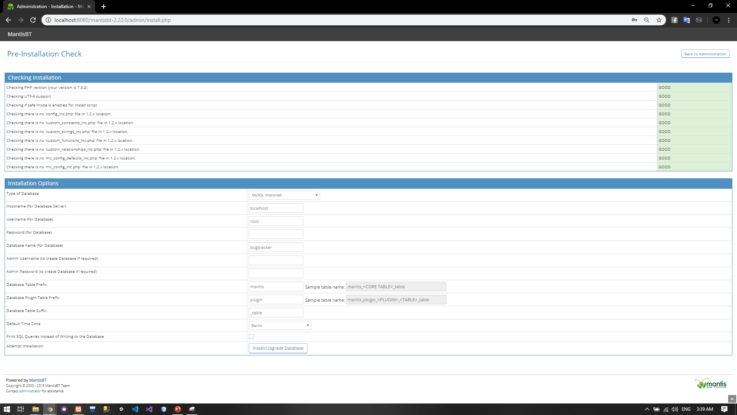

Slide 14
Cài đặt mantis bug trackger
Các thông số
Hostname: Tên host để chạy Mantis, vì đang chạy trên localhost nên để mặc định là localhost
Username: User mặc định của localhost là root
Password: Chạy trên wamp không cần password nên để trống
Database name: Tên DB sau khi cài đặt xong sẽ tự tạo cho chúng ta một DB có tên là bugtracker (có thể thay đổi)
Sau đó chọn Install/Upgrade DB để cài đặt

Slide 15
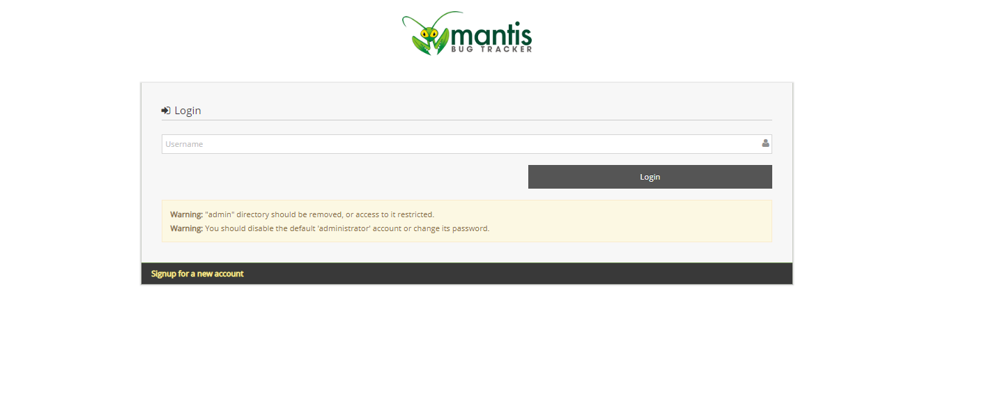
Hướng dẫn sử dụng
Sau khi cài đặt xong, chọn Back to Administation để trờ về trang quản lý và đăng nhập với tài khoản mặc định là:
Username: administator
Password: root

Slide 16
Hướng dẫn sử dụng
Sau khi đăng nhập thành công bạn chuyển đến trang My view như hình dưới đây:
Trang này sẽ view cho chúng ta tất cả những mục:
Unassigned: những bug chưa được bàn giao
Reporter by me: những bug do bạn log
Resolved: Những bug đã được xử lý xong
Recently modified: Hiện tại đang được bàn thảo chỉnh sửa
Monitored by me: Những bug bạn được giao phó giám sát
Khi click vào Main, trang này sẽ view cho chúng ta thấy:
Những bug đang Open và được assigned cho ai
Tại trang view issue cho chúng ta thấy bug đang có được sắp xếp theo ID và ngày giờ Update. Để xem/chỉnh sửa một bug ta click vào ID của bug là được.

Slide 17
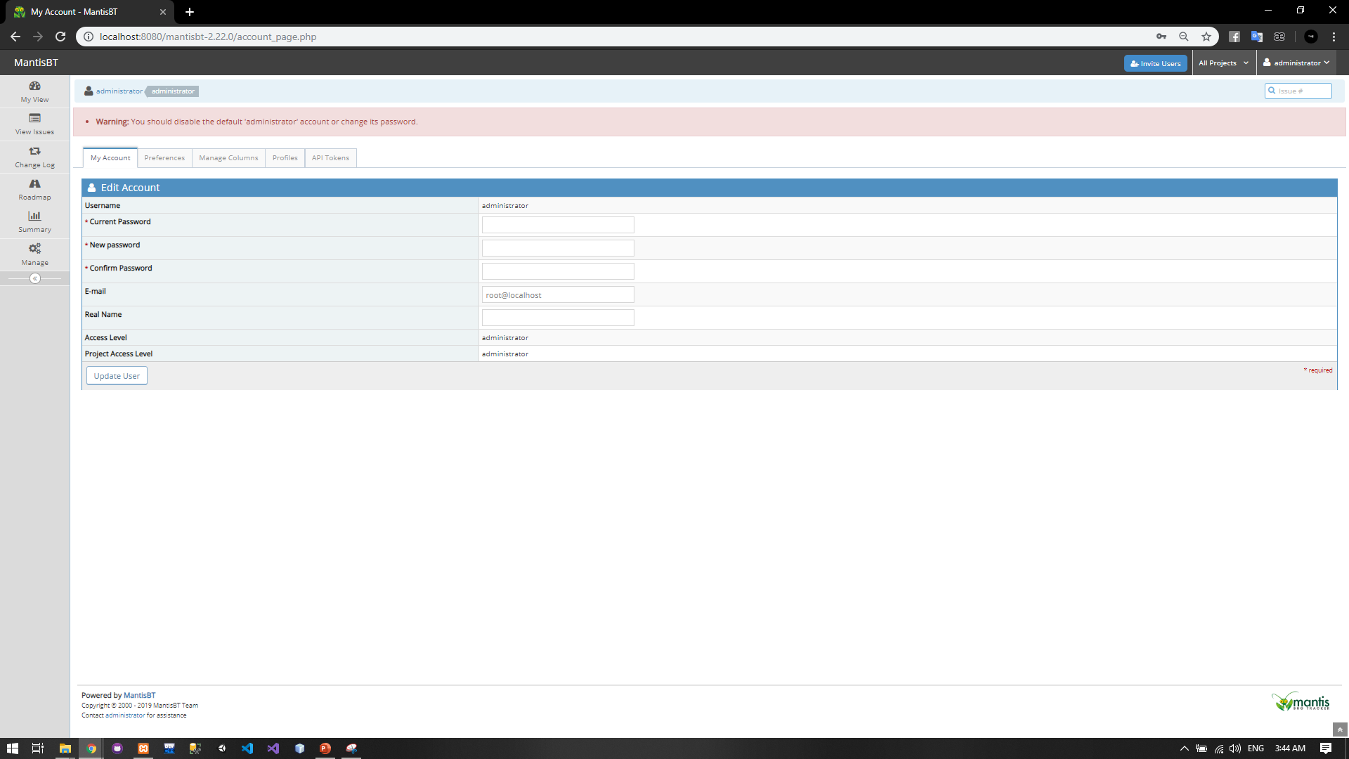

Slide 18

Thanks for listenning

